Slide 1



项目
2.3.7 写商务函电

Slide 2

目录
单元任务
学习目标
资讯交流
任务实施
总结反馈
新产品开发出来以后，营销中心需要通过商务函电的方式联系客户为新产品开拓市场，请你为其起草一份商务函电。
准备工作：各小组查询规范商务函电。
思考：商务函电的写作时，该考虑哪些因素？

Slide 3
目录
单元任务
学习目标
资讯交流
任务实施
总结反馈
能力目标
知识目标
素质目标
1.能识别和介绍商务函电；
2.能写出规范的商务函电。
1.熟悉商务函电的内涵、种类；
2.掌握商务函电的写作方法和要求。。
1.培养学生提高政策水平、熟悉业务的意识；
2.培养学生提高思维能力、表达能力和协调能力。

Slide 4
目录
单元任务
学习目标
资讯交流
任务实施
总结反馈
案例引入
01
02
03
04
案例呈现
案例分析
案例思考
案例延伸

Slide 5
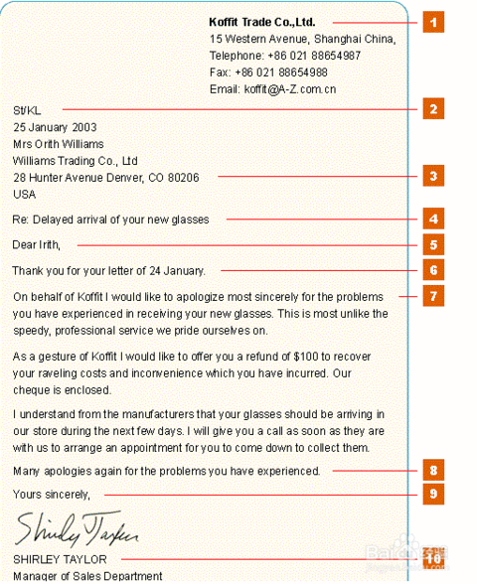
目录
单元任务
学习目标
资讯交流
任务实施
总结反馈
一、认识商务函电
商务函电是商务活动中用于双方联系业务、洽谈生意、处理问题、沟通信息的文案。

Slide 6
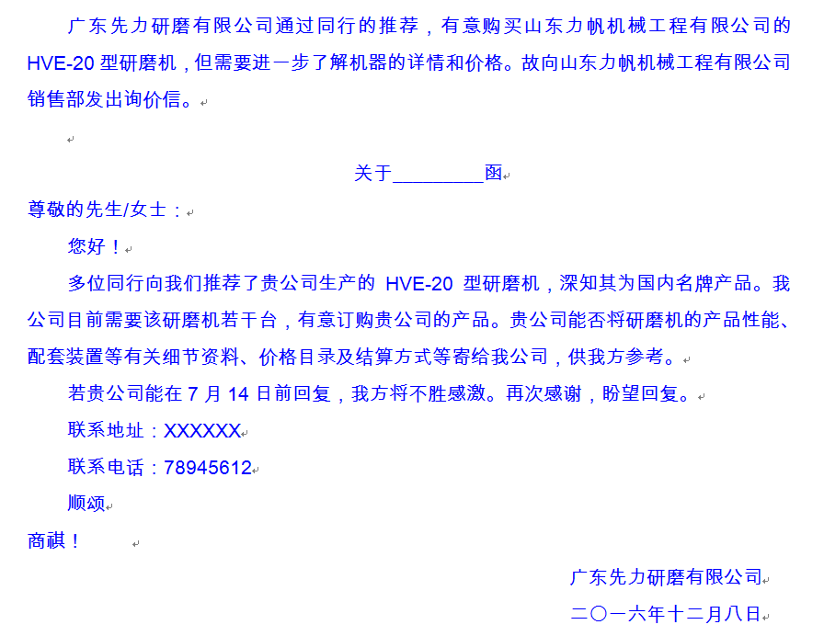
目录
单元任务
学习目标
资讯交流
任务实施
总结反馈
二、分类
1.按具体业务项目或内容，一般分为联络函、咨询函、推销函、订购函、催款函、寄样函、索赔函、理赔函、报价函、还价函、致歉函、谈判函、调解函、婉拒函。

Slide 7
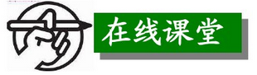
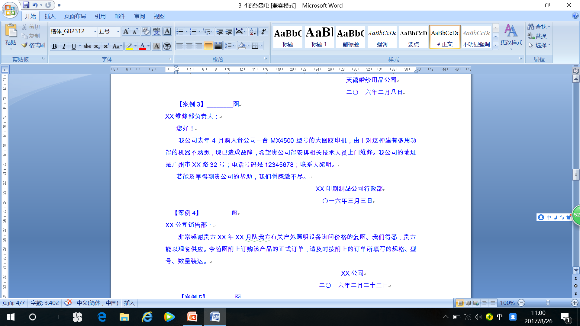
目录
单元任务
学习目标
资讯交流
任务实施
总结反馈

Slide 8
目录
单元任务
学习目标
资讯交流
任务实施
总结反馈
二、分类
2.按行文对象，可分为对上级主管部门、对客户或协作单位、兄弟部门等。对上级主管部门多以公函形式出现，属于行政公文范畴；对客户或协作单位，是商务开展过程中最常见的沟通手段。
3.按行文方向，分去函和复函。

Slide 9
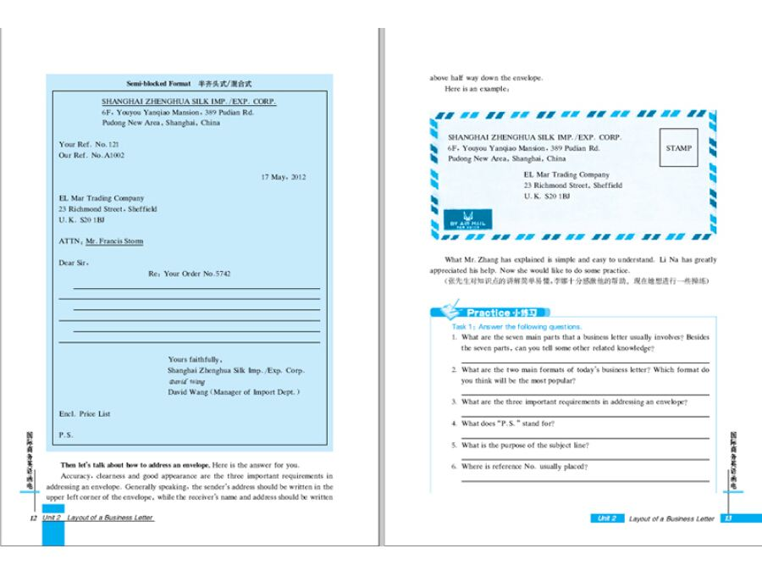
目录
单元任务
学习目标
资讯交流
任务实施
总结反馈
三、写作方法
商务函电由信头+称谓+正文+祝颂语+落款+附件组成。

Slide 10
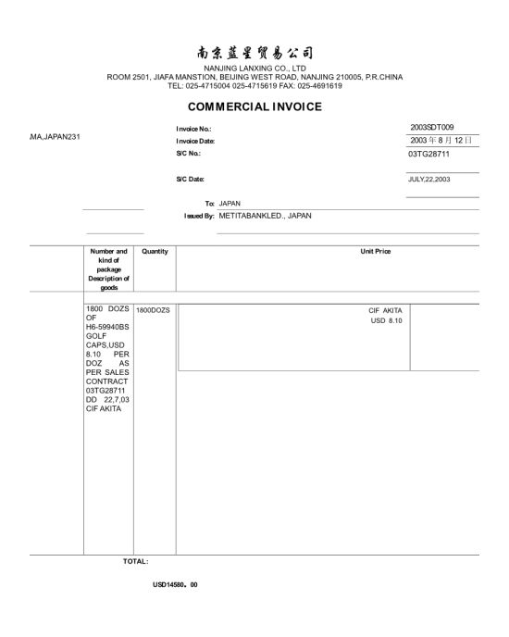
目录
单元任务
学习目标
资讯交流
任务实施
总结反馈
四、写作要求
1.内容正确、目的清楚、表述具体
2.文字简洁、态度礼貌、语气委婉
3.明确责任、划定界线、分清权限

Slide 11
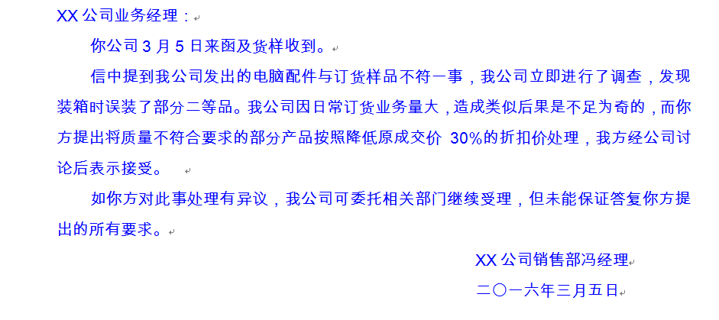
目录
单元任务
学习目标
资讯交流
任务实施
总结反馈

Slide 12
目录
单元任务
学习目标
资讯交流
任务实施
总结反馈
根据导入材料，小组代表公司营销中心在各自的计算机上完成商务函电的的写作以与顾客建立顾客关系并推荐我们的新产品。
（注意语言的组织和段落格式的应用）

Slide 13
目录
单元任务
学习目标
资讯交流
任务实施
总结反馈
01
学生互评
02
教师点评
03
呈现标准
04
新的任务

